Slide 1

R·五年级上册
平行四边形的面积

Slide 2
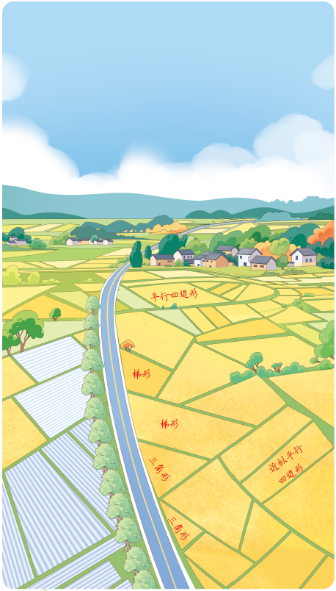

广阔的平原被田埂分割成了一块块形状各异的田地，你在这些田地中发现学过的平面图形了吗？你会计算这些田地的面积吗？

Slide 3
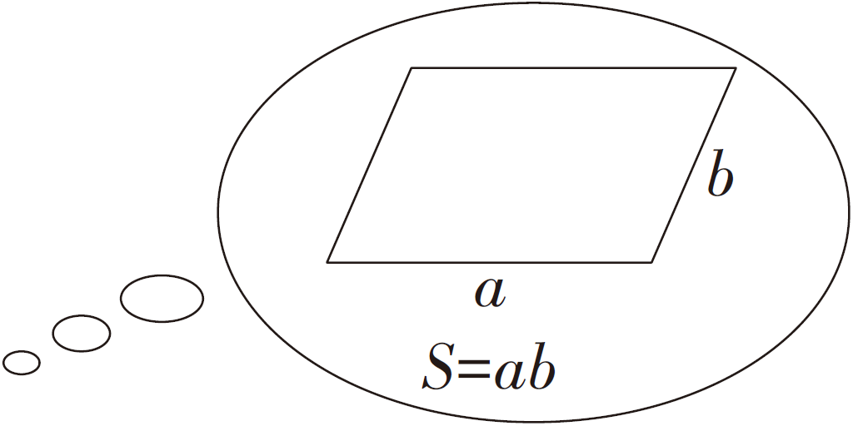

怎样计算平行四边形的面积？
长方形的面积等于长乘宽，我猜想：平行四边形的面积应该等于邻边相乘。
他的猜想正确吗？说一说你的想法。

Slide 4

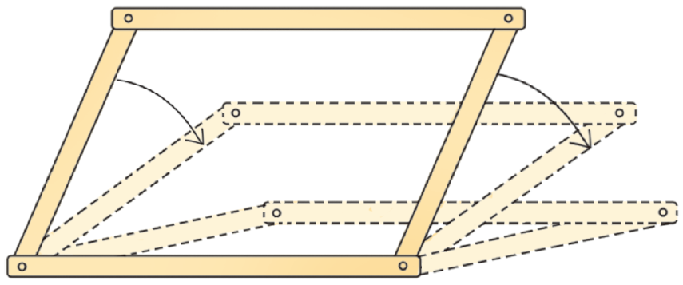
他的猜想正确吗？说一说你的想法。
在拉动平行四边形框架的过程中，平行四边形各条边的长度不变，但是面积好像变了,猜想不成立。

Slide 5

他的猜想正确吗？说一说你的想法。
我在方格纸上用平移的方法把平行四边形拼成长方形来比较面积……

Slide 6
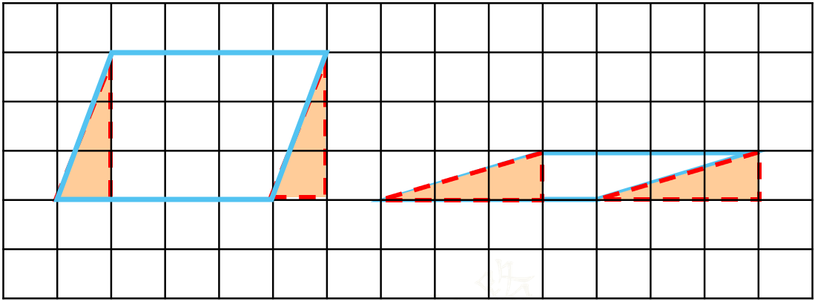
我们发现：
平行四边形各条边的长度一定时，面积不一定相等。
想一想：面积的变化可能和什么有关？
在拉动框架的过程中，平行四边形的四个角变了，上下两边之间的距离也变了。
拼成长方形后，上下两边的距离正好是长方形的宽，面积的变化应该与这个距离有关。

Slide 7

从平行四边形一条边上的一点向对边画一条垂线，这个点和垂足之间的线段叫作平行四边形的高，垂足所在的边叫作平行四边形的底。
高
高
底
底

Slide 8
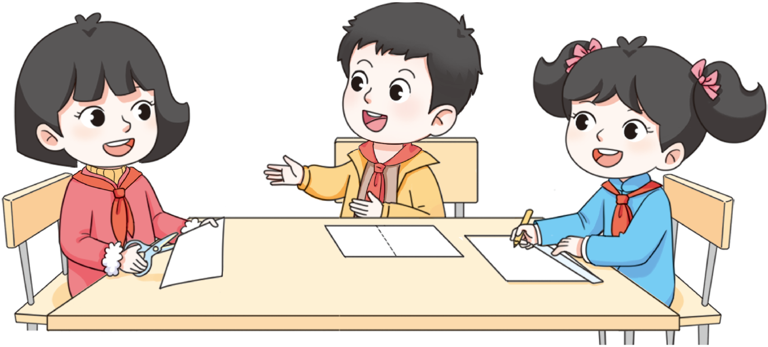
不借助方格，你能探索出平行四边形的面积计算公式吗？
也可以分成两个直角梯形，再平移…
先沿高剪开，把三角形向右平移，再拼成长方形。
这样就把平行四边形的面积转化成长方形的面积了。
转化法

Slide 9
长方形的面积 = 长 × 宽
高
平行四边形的面积 = 底 × 高
底

Slide 10
一定要沿着底边上的高剪开吗? 如果斜着剪开，行不行?
高
底
长方形的面积 = 长 × 宽
平行四边形的面积 = 底 × 高

Slide 11
沿平行四边形左右两边的中点剪开。

Slide 12
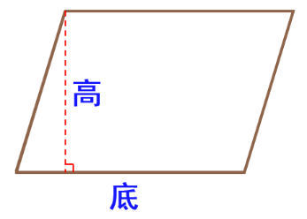
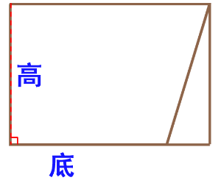
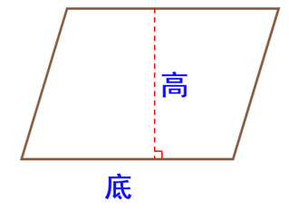
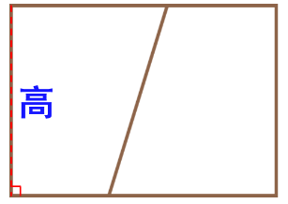
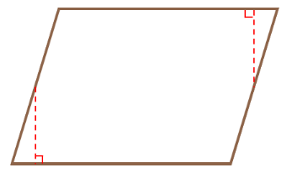
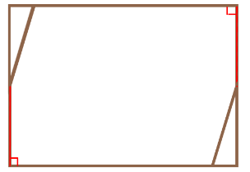
观察原来的平行四边形和转化后的长方形，你发现了什么？
长方形的长相当于平行四边形的 ( )。
底
长方形的宽相当于平行四边形的 ( )。
高
长方形的面积 = 长 × 宽
平行四边形的面积 = 底 × 高

Slide 13
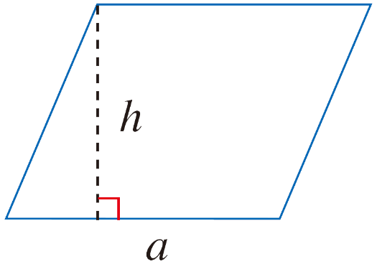

如果用 S 表示平行四边形的面积，用 a 表示平行四边形的底，用 h 表示平行四边形的高，那么平行四边形的面积计算公式可以写成：___________。
S ＝ ah

Slide 14
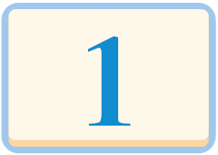
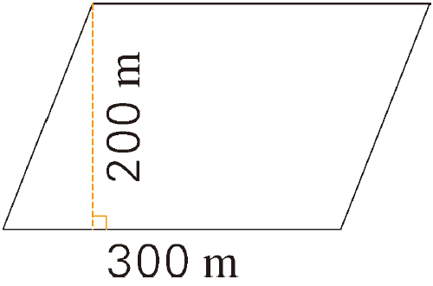
[教材P75 例1]
一块平行四边形田地的底是300m，高是200m，它的面积是多少?
S ＝ ah
＝ 300×200
＝ 60000（m²）
答：这块田地的面积是 60000 m²。
易错点：计算平行四边形的面积时，底和高必须是对应的。

Slide 15
想办法求出下面每个平行四边形的面积。
1
[教材P76 做一做 第1题]
方格测量法
转化法
直接作高

Slide 16
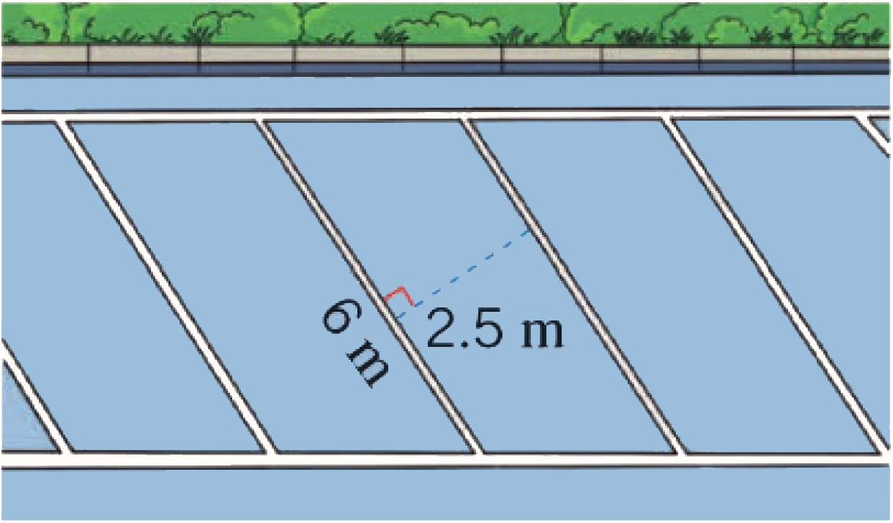
一个平行四边形的停车位，它的底是6 m，高是2.5 m。这个停车位的面积是多少？
2
S ＝ ah
＝ 6×2.5
＝ 15（m²）
[教材P77 练习十四 第1题]
答：这个停车位的面积是 12.5 m²。

Slide 17
下表中给出的是平行四边形的底和高，计算出每个平行四边形的面积，填在空格里。
3
[教材P77 练习十四 第2题]
底/cm | 38 | 70 | 6.2 | 21.5 | 5.2 | 0.9
高/cm | 21 | 15 | 26 | 9.8 | 18 | 0.4
面积/cm²
798
1050
161.2
210.7
93.6
0.36

Slide 18




通过本节课的学习，你有什么收获？

Slide 19
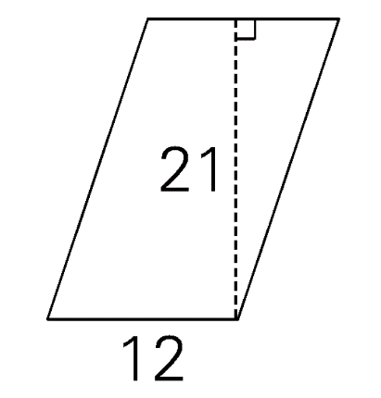
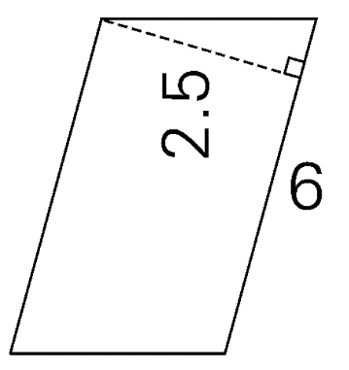
[选自《创优作业100分》]
计算下面平行四边形的面积。（单位：cm）
21×12 = 252（cm²）
6×2.5 = 15（cm²）

